Slide 2
Lecciones de Balaam
Num 22-24

Slide 3
Balaam – Un Profeta de Dios
Num 22:2-4, Balak está amenazado
Num 22:5-6, Balak sabe de un profeta cuya palabra es verdadera
Num 22:7-20, 1er Grupo de Príncipes Enviados a Balaam
Num 22:15-18, Incluso los Príncipes Mayores
Num 22:21-35, Dios está enojado con Balaam
Num 23, Ofertas de Balak

Slide 4
Balaam – Un Profeta de Dios
Estratagemas de Balak
  Num 22:7-20, 23:1-12, 24:10-14
    adulación
    dinero
    intimidación
  Como si Balaam fuera capaz de su propio poder

Slide 5
Balaam – Un Profeta de Dios
Un profeta de Dios
  Existió fuera de la Nación de Israel
  Num 22:6, 8-12, 38, 23:4-10, 16-24, 24:2, 13
No es un profeta fiel
  Num 31:16, Rev 2:14, Adoración de ídolos
  2 Pet 2:15-16, Jd 11, codicia
Balaam reconoció la autoridad de Dios
  Num 22:13, 18, 23:8-10, 19, 24:13
  Deut 4:1-2, 5:32, 18:15-22, Josh 23:6, Mt 7:21-23

Slide 6
Balaam – Un Profeta de Dios
Balaam fue tentado por la riqueza, la adulación y la intimidación
  Num 22:13, 37,
  Num 23:11, 25-26,
  Num 24:10-13
  Jude 11

Slide 7
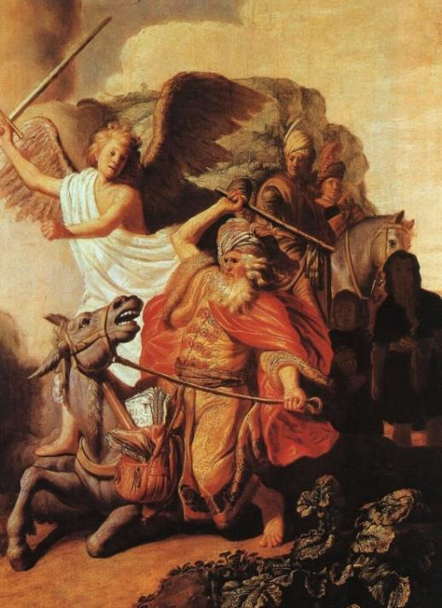
Balaam – Un Profeta de Dios
La persistencia de Balaam causa problemas
  Fue en contra de la voluntad de Dios
Recibió más de lo que realmente quería
  Num 22:19-20, 22
  Num 22:33-35
  Num 23:11
  Num 24:10-11

Slide 8
Balaam – Un Profeta de Dios
Dios no iba a maldecir a Israel
  Num 22:12
  Num 24:1

Slide 9
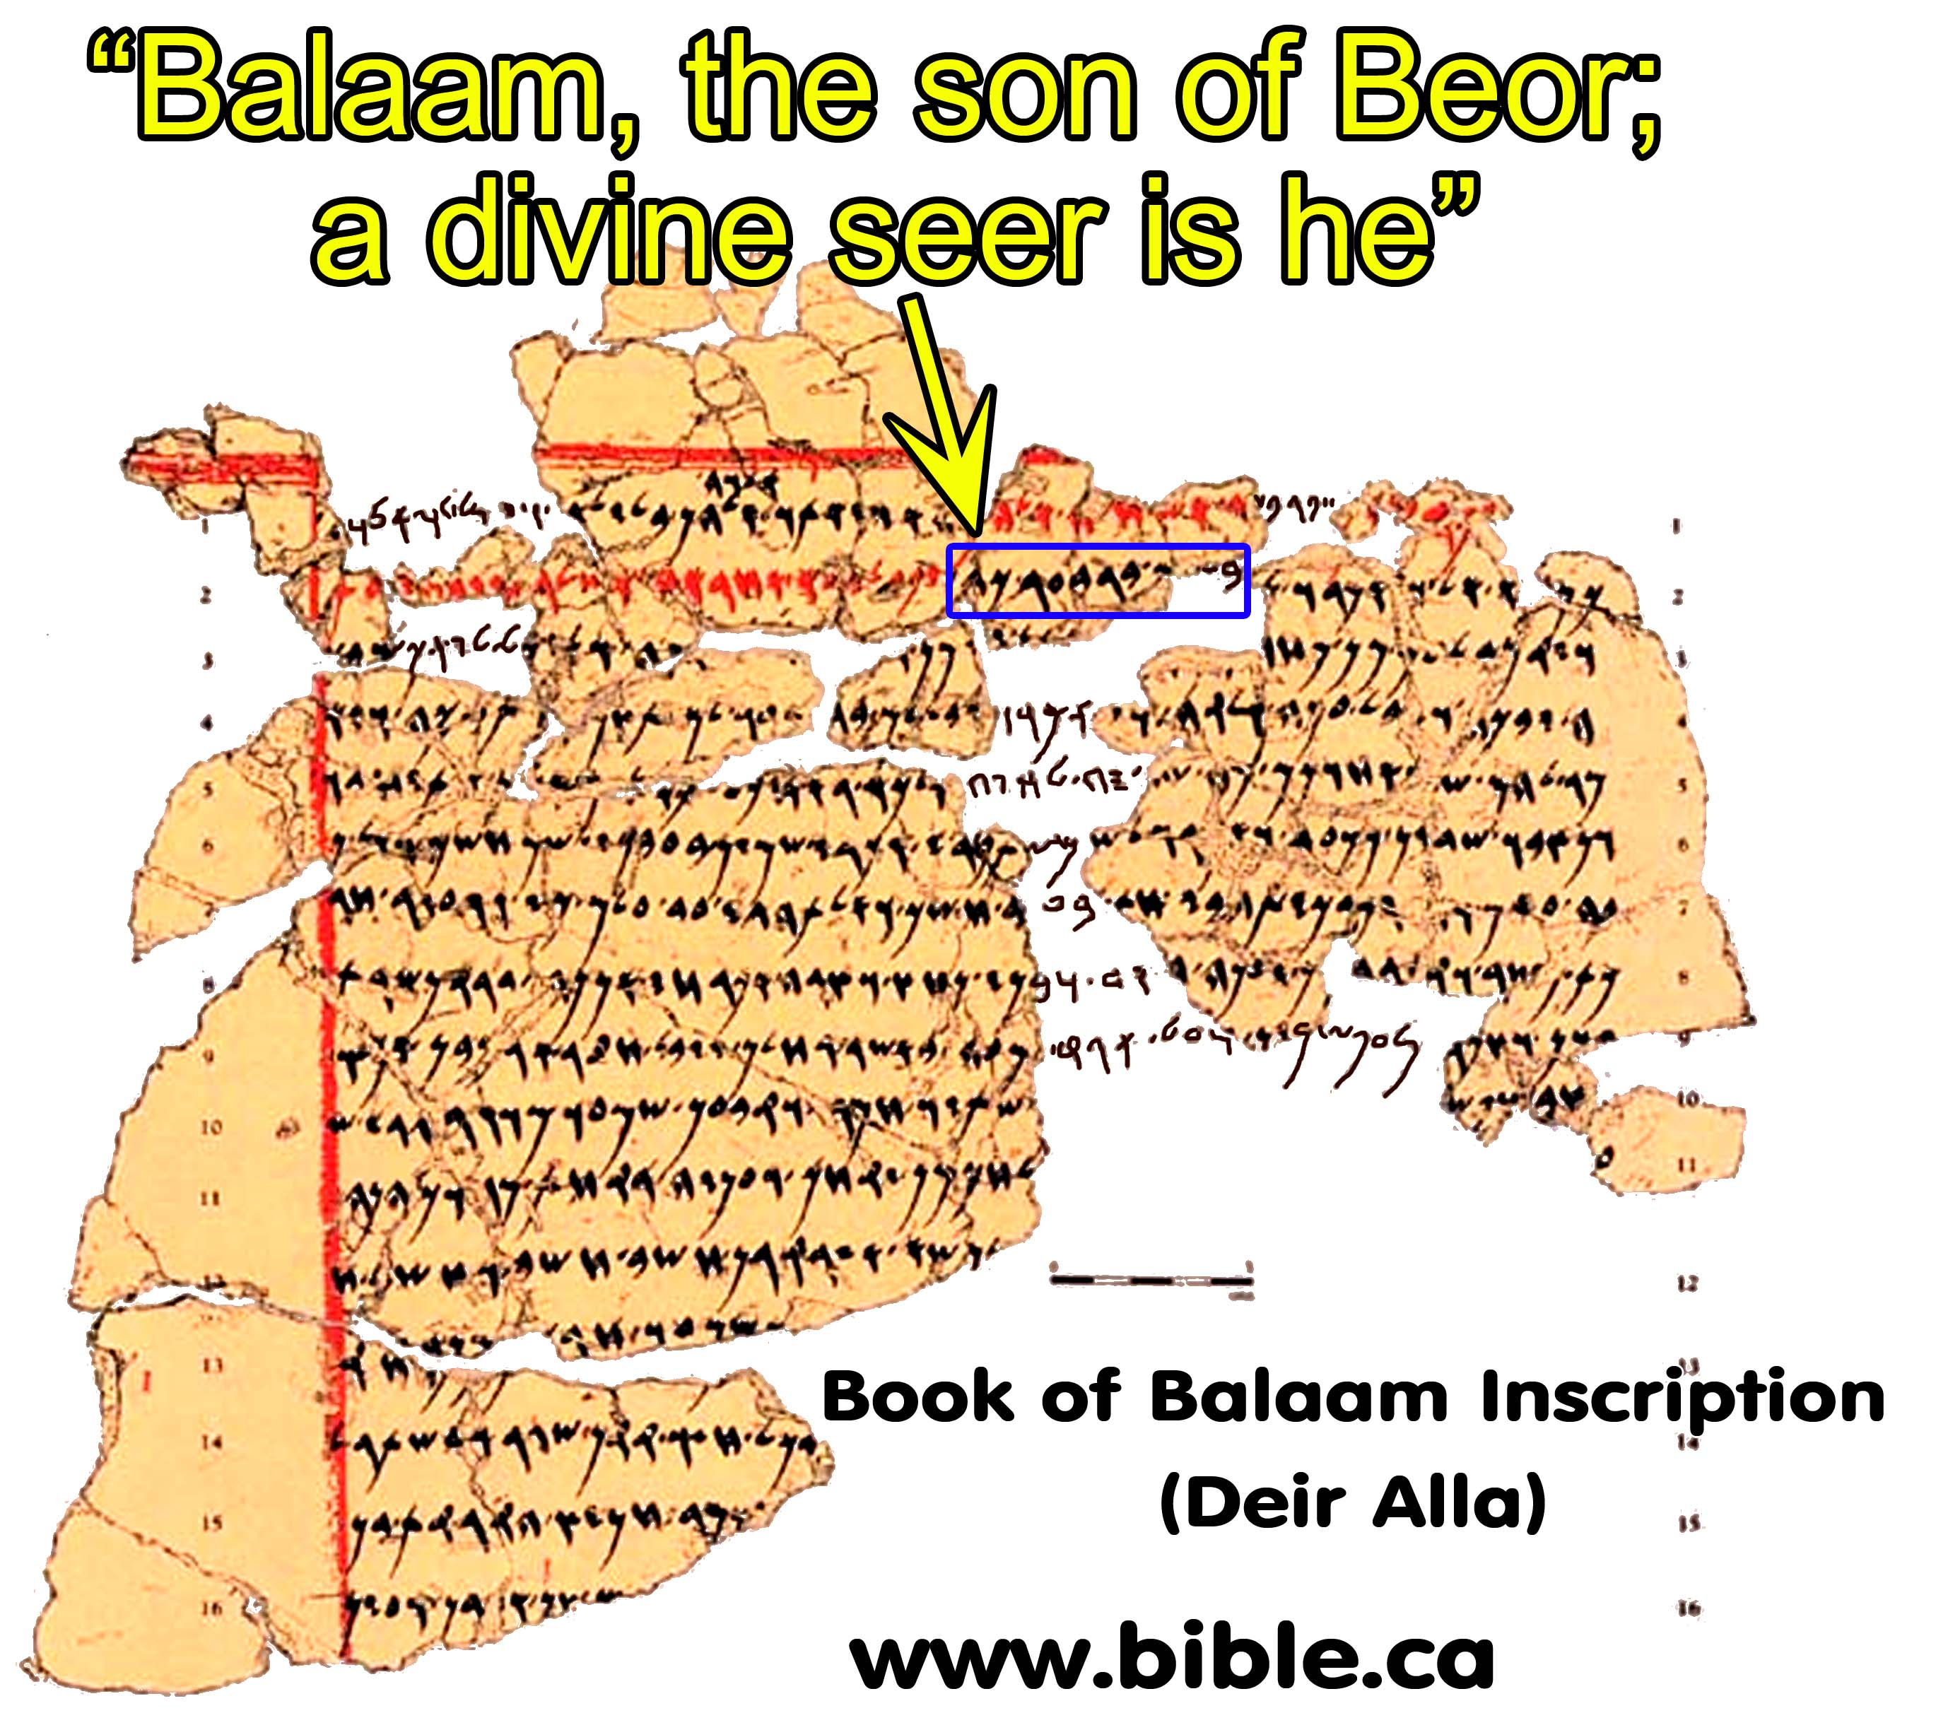

Slide 10
Lecciones de Balaam
Autoridad del mandato de Dios
Autoridad de los profetas de Dios
Tentación de la riqueza y la adulación
Intimidación del mundo
Tenga cuidado con lo que pide
La voluntad de Dios no sería cambiada
Convertirse

Slide 11
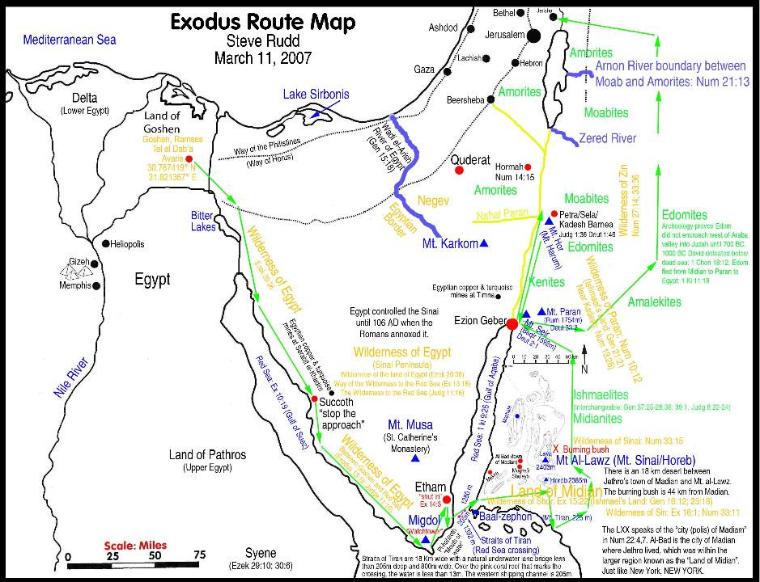
Éxodo a Canaán
Jericó
Amon
Amon
Moab
Madián

